Slide 1
工程產業全球化平臺第12次會議
明年度環保輸出團隊之推動作法
中華民國108年12月

Slide 2
目錄
壹
推動範疇
貳
輸出團隊推動現況
參
明年度工作重點
肆
精進作為

Slide 3
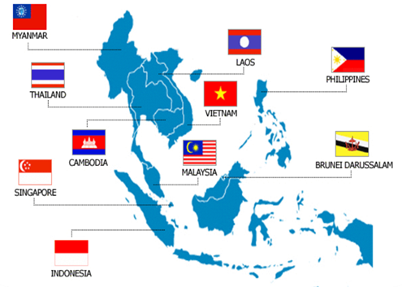
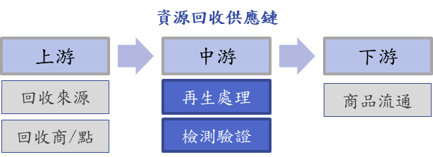


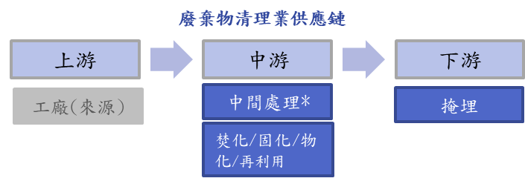






壹、推動範疇
緣起
環保產業屬於技術密集產業，我國已累積多年本土化的經驗技術，惟在國際市場占有率仍有努力空間，特別是新南向國家近年經濟快速成長、環境污染嚴重，亟需尋求國外先進的環保技術。
我國環保產業多屬中小型企業，應透過整合及分工。本署輔導業者成立環保產業策略聯盟，目前成員約50多家，積極爭取國際環保市場商機。
新南向環保產業策略聯盟
潛力廠商：約10家
潛力旗艦廠商：大豐、亞創等
潛力廠商：約6家
潛力旗艦廠商：信鼎、達和、環興等
短期：新南向國家市場
環保署
經濟部
法人機構
政策支持
外交部
學術界
國際合作
3
資源投入
開發技術
中長期：全球市場

Slide 4


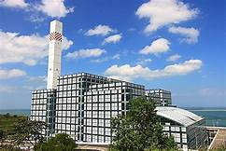



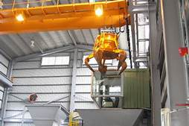
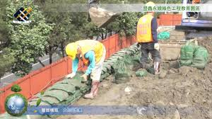

貳、輸出團隊推動現況
輸出國家 | 產業類型 | 說明 | 輸出現況
越南 | 廢棄物處理 | 促成業者與越方洽談廢棄物掩埋場合作計畫，並提供該公司臺灣實績。 | 標案規劃中，預計109年上半年決標
 | 再利用 | 投資水淬爐石廠 | 興建中，預計110年完工
緬甸 | 廢棄物處理 | 促成業者自行投資廢棄物處理廠 | 尋找廠址中，預計109年建廠
馬來西亞 | 焚化爐 | 協助業者參與爭取焚化廠興建營運案合資投標 | 備標中
緬甸
越南
馬來西亞

Slide 5







參、明年度工作重點
掌握環保市場合作機會
持續簽署雙邊環保合作協定
透由新南向環保產業策略聯盟，進行技術示範交流
爭取進入市場佈局投資發展
強化國際環保外交交流
藉由駐外單位引薦當地業者洽談產學研合作，做到產業在地化
蒐集市場與政策方向，規劃短中長期發展目標與投資布局策略
辦理雙、多邊環保交流活動，深化環保合作
在MOU架構下，讓業者可尋求國際合作商機

Slide 6
肆、精進作為
109年KPI
持續強化國際交流
協助廠商爭取海外標案
協助至少1家業者赴海外完成拓點
        蒐集海外環保產業商情
        協助業者爭取政府補助資源
        透過外館或雙邊交流，瞭解新南向重點國家亟需解決的環境問題，並邀請專家學者前往提出解決方案
跨部資源合作
示範觀摩推廣
提供諮詢服務
挹注輸出能量
精進
作為
        建立都市垃圾焚化示範廠
        辦理國際環保論壇
        帶領環保產業海外輸出交流
        持續辦理相關國際交流活動
        辦理新南向國家環保高官培訓與教育宣導

Slide 7
簡報完畢
敬請指教

